Slide 1






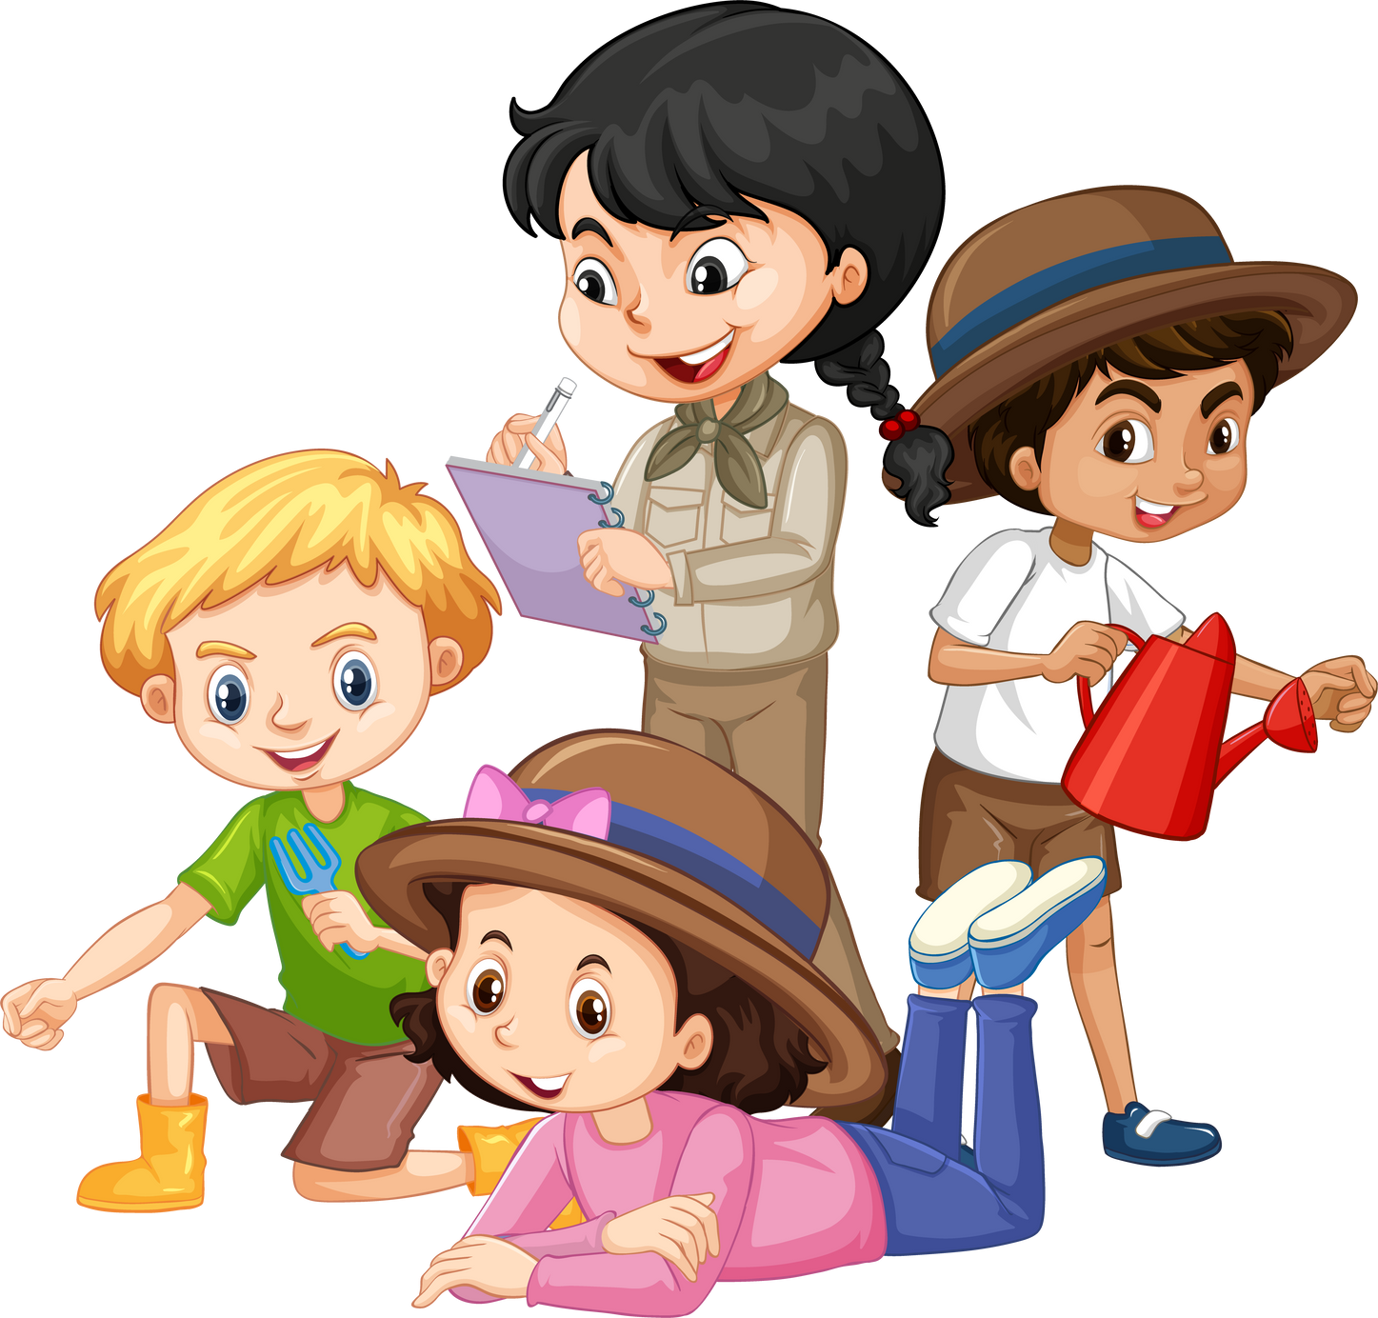


ЩО ТАКЕ ІНКЛЮЗІЯ

Slide 2

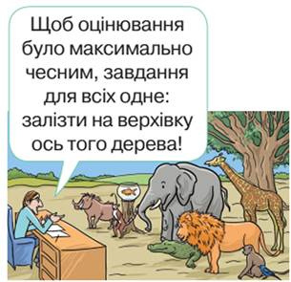
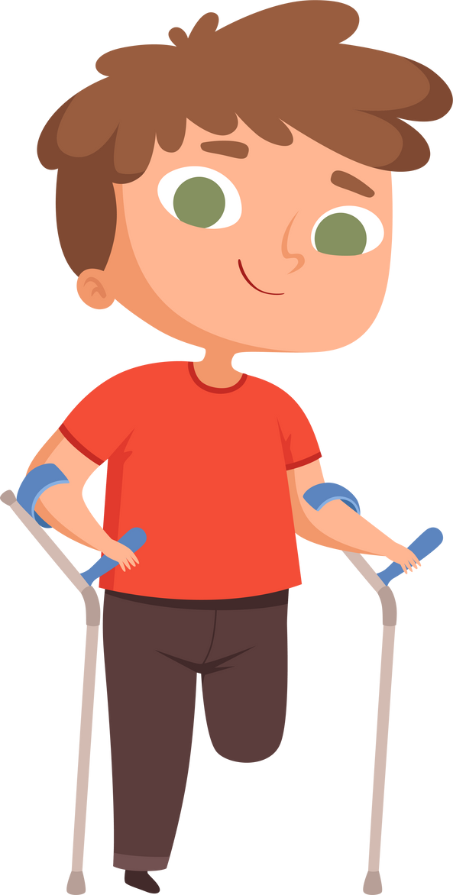
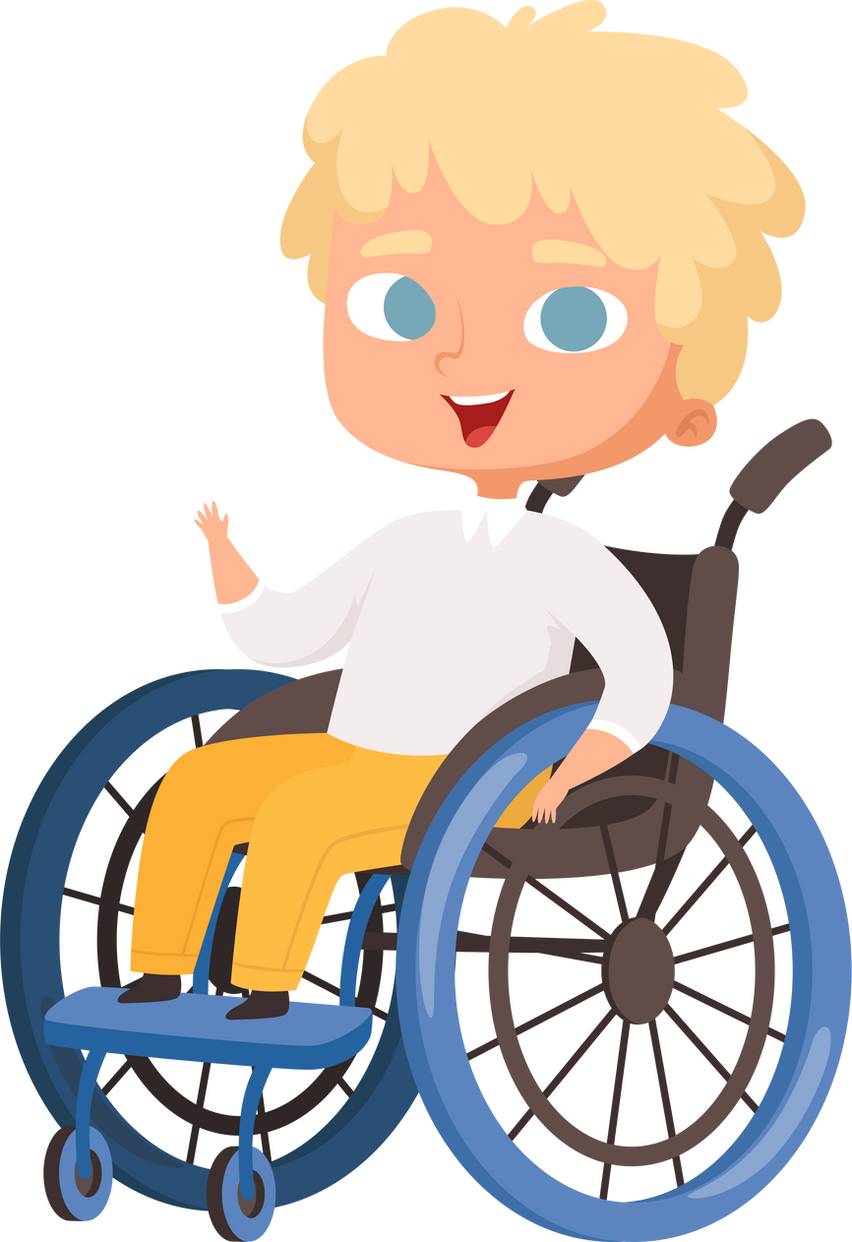

ЧОМУ ІНКЛЮЗІЯ Є СПОСОБОМ СПРИЙНЯТТЯ ЛЮДСЬКОЇ РІЗНОМАНІТНОСТІ?
Ти вже знаєш, що від природи люди різні. У них різний зріст, вага, колір шкіри, очей, волосся тощо. Люди мають різний темперамент, інтереси, уподобання. Тому вони не можуть бути однаково успішними в якійсь конкретній діяльності. Скажімо, щоб досягти успіху в піднятті ваги, потрібно мати міцний скелет і розвинуті м’язи.
Обмеженість у можливостях окремих осіб чи груп осіб часто безпосередньо впливає на їхнє самопочуття та здоров'я.
Розглянь карикатуру. Чи є завдання максимально чесним?

Slide 3
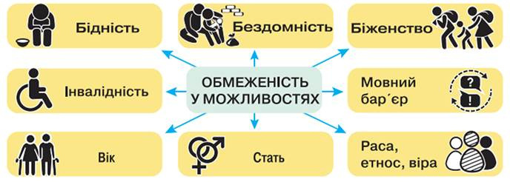
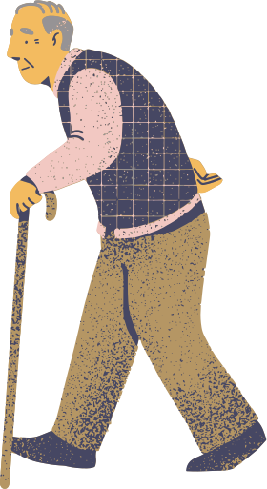
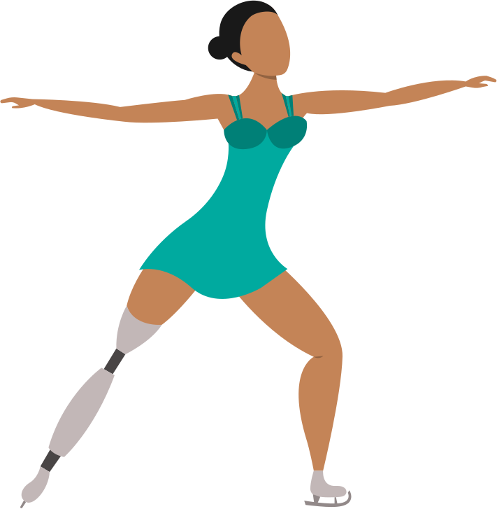
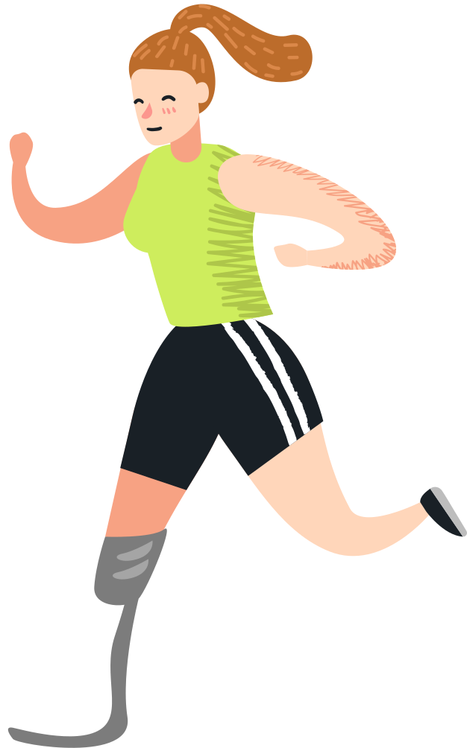

ЧОМУ ІНКЛЮЗІЯ Є СПОСОБОМ СПРИЙНЯТТЯ
ЛЮДСЬКОЇ РІЗНОМАНІТНОСТІ?
Існує багато причин обмежених можливостей людей і спільнот. Вони можуть діяти окремо або разом.
  1. Розглянь схему. Поясни, чому ці категорії людей мають обмежені можливості.
  2. Як можна доповнити цю схему?

Slide 4

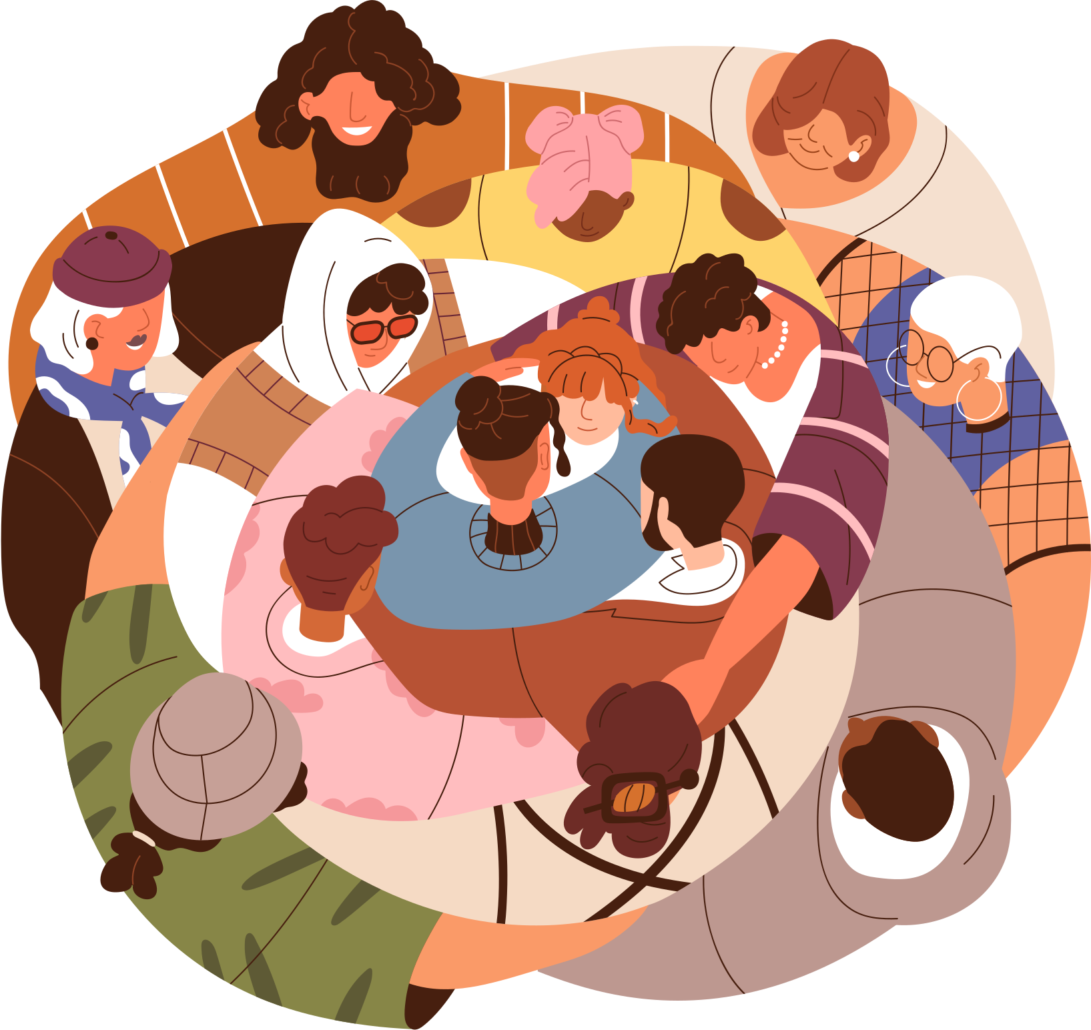


ЧОМУ ІНКЛЮЗІЯ Є СПОСОБОМ СПРИЙНЯТТЯ ЛЮДСЬКОЇ РІЗНОМАНІТНОСТІ?
Щоб рівноправ’ям можна було скористатися, суспільство використовує інклюзію.
Інклюзія — процес збільшення ступеня участі всіх громадян у суспільному житті.
Інклюзія розглядається як універсальне право людини. Метою інклюзії є охоплення всіх людей, незалежно від раси, статі, інвалідності, медичних чи інших потреб. Ідеться про забезпечення рівного доступу й можливостей і позбавлення від дискримінації та нетерпимості (усунення бар’єрів). Це впливає на всі сфери суспільного життя.

Slide 5

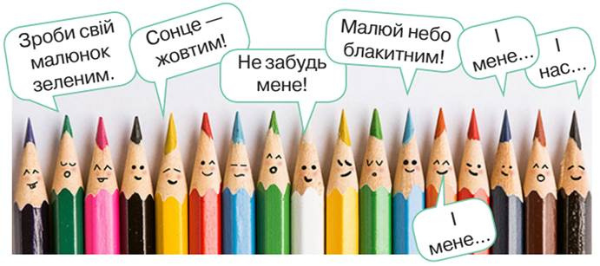
ЧОМУ ІНКЛЮЗІЯ Є СПОСОБОМ СПРИЙНЯТТЯ ЛЮДСЬКОЇ РІЗНОМАНІТНОСТІ?
Оскільки інклюзія є метою демократичного суспільства, це означає, що інклюзивне суспільство більш різноманітне, у ньому переважають справедливе ставлення до кожного і кожної, рівність можливостей і результатів. Факти доводять, що інклюзивні спільноти мають більшу різноманітність талантів. Адже люди думають по-іншому й діляться своїм досвідом. Це є ключовим рушієм для інновацій, розвитку й залучення.
  1. Як інклюзія сприяє різноманітності талантів?
  2. Розглянь малюнок на попередній сторінці. Поясни інклюзію на прикладі олівців.

Slide 6
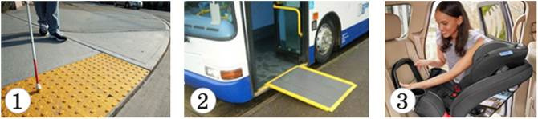
ЯК ДОЛАТИ БАР’ЄРИ Й ЗАЛУЧАТИ ВСІХ?
Прикладом реалізації інклюзії є інклюзивний дизайн — створення місць, якими зможе користуватися будь-хто. Спосіб організації місць перебування людей впливає на нашу здатність рухатися, бачити, чути й ефективно спілкуватися. Інклюзивний дизайн спрямований на усунення бар’єрів, дає змогу рівноправно, впевнено й незалежно брати участь у повсякденному житті.
  1. Розглянь світлини. Для яких категорій людей зроблені ці застосунки?
  2. Як інклюзія проявляється у твоєму населеному пункті?
Важливо мати інклюзивне середовище в школі. Саме тут діти проводять більшу частину свого часу. Тому дуже важливо, щоб всі відчували повагу й безпеку.

Slide 7
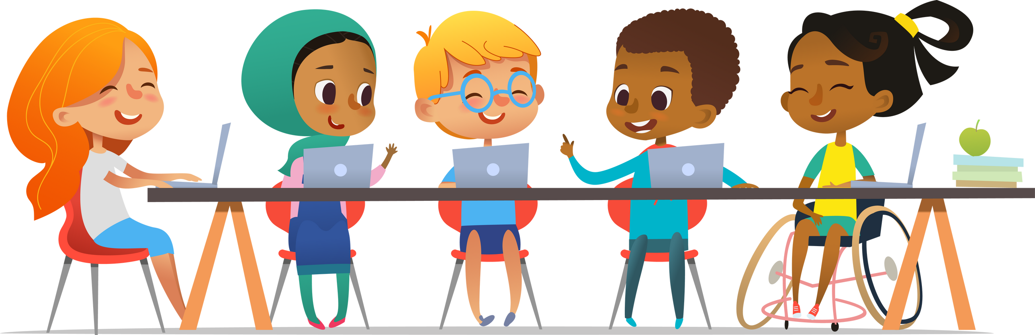
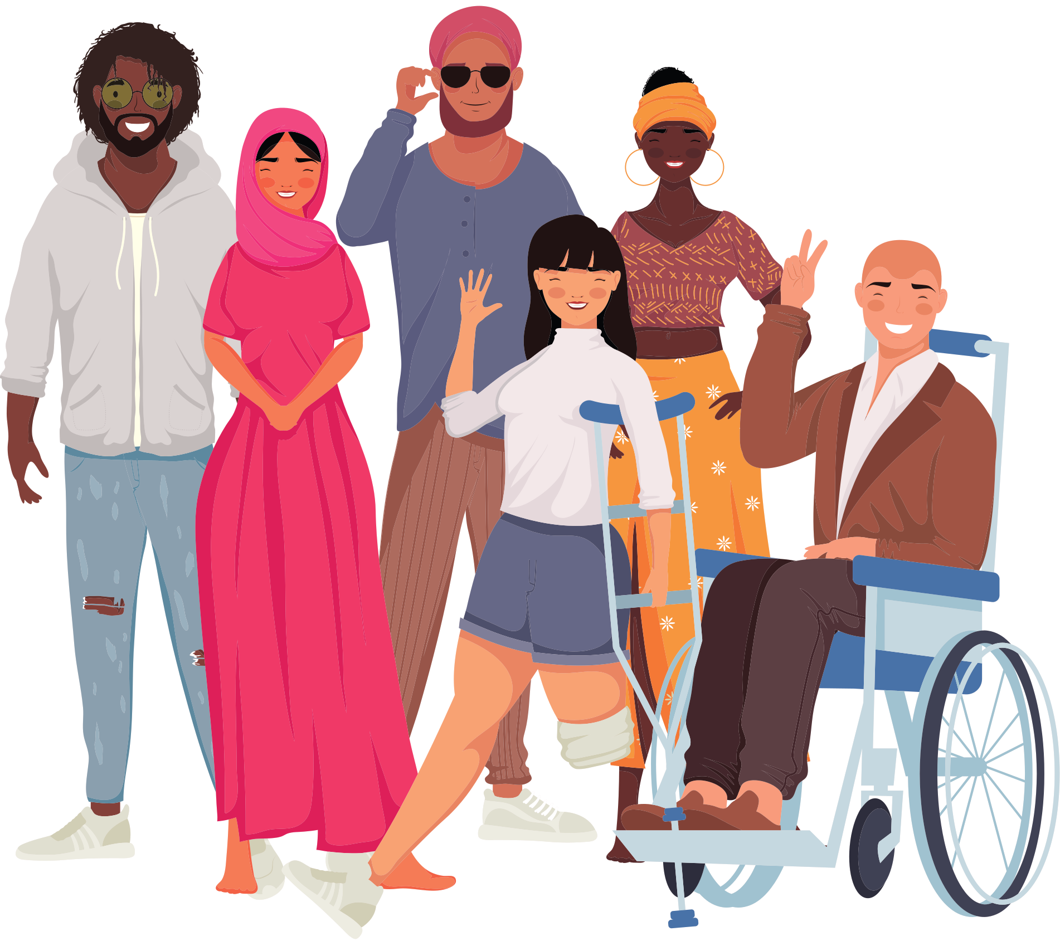
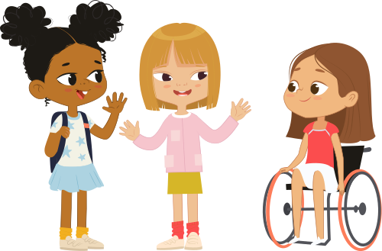
ЯК ДОЛАТИ БАР’ЄРИ Й ЗАЛУЧАТИ ВСІХ?
Школа має забезпечити:
  фізичну інклюзію — усі учасники освітнього процесу мають справедливий доступ до всіх зручностей, послуг і заходів (наприклад, пандуси або ліфт у будівлях);
  академічну інклюзію — усі учні та учениці одного віку навчаються разом в одному класі;
  соціальну інклюзію — усі учні й учениці мають можливість розвивати справжню дружбу й стосунки з широким колом своїх однолітків та одноліток у класі й поза ним (наприклад, учні їдять за одним столом, грають в одній команді або ходять в один гурток).
1. Чи є у твоїй школі люди, які потребують інклюзивної підтримки?
2. Пригадай поняття «булінг». Чому булінг руйнує інклюзію?

Slide 8
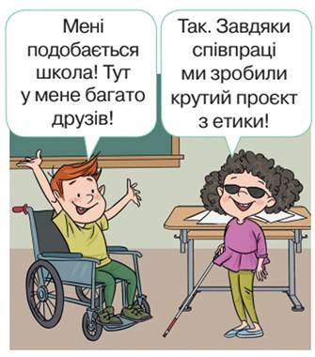
ЯК ДОЛАТИ БАР’ЄРИ Й ЗАЛУЧАТИ ВСІХ?
Із соціального погляду інклюзивні школи — це місця, де всіх заохочують і підтримують у тому, щоб бути творчими, мати можливість бути лідерами, брати участь у шкільних заходах і спільній діяльності. Усі учні й учениці заслуговують на можливість брати активну участь у житті шкільного та громадського середовищ, які визнають і приймають їхні обдарування.
  1. Розглянь малюнок. Що відчувають діти?
  2. Наскільки, на твою думку, всі учні твоєї школи відчувають фізичну, академічну й соціальну інклюзію?
  3. Чи всі учасники освітнього процесу мають підтримку?
  4. Як активність дітей може допомогти усунути недоліки інклюзії?

Slide 9
ЯК ЕТИКА ДОПОМАГАЄ У СПІЛКУВАННІ З ЛЮДЬМИ, ЯКІ МАЮТЬ ІНВАЛІДНІСТЬ?
Спілкування з людьми, які мають інвалідність, нічим не відрізняється від спілкування звичайних людей. До всіх потрібно ставитися з повагою, говорити безпосередньо, уникати ярликів, медичних діагнозів, збірних образів. Описуючи життя людини з інвалідністю, не вдавайся до драматизації, жалю чи героїзації. Звертаючись до людей з інвалідністю, став на перше місце людину, а не інвалідність:
дівчина з вадами зору, а не сліпа;
учень з аутизмом, а не аутист;
знайома з інвалідністю, а не «децепешниця».
Пам’ятай, що інвалідність не основна, а одна з багатьох характеристик людини. Тому згадки про інвалідність чи певні порушення варто робити лише тоді, коли це вкрай потрібно.
1. Як «золоте правило» етики допоможе під час спілкування з людьми, що мають інвалідність?
2. Чому інвалідність — не основна характеристика людини? Які характеристики людини, на твою думку, є основними?

Slide 10
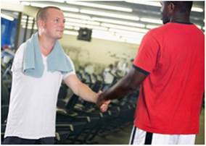
ЯК ЕТИКА ДОПОМАГАЄ У СПІЛКУВАННІ З ЛЮДЬМИ, ЯКІ МАЮТЬ ІНВАЛІДНІСТЬ?
Завжди дотримуйся хороших манер. Під час привітання, якщо це доречно, використовуй рукостискання чи обійми, встанови зоровий контакт. Люди з інвалідністю часто вловлюють мову тіла, яка виражає дискомфорт, тому важливо бути розслабленим і впевненим. Під час спілкування з людиною, яка має інвалідність, важливо говорити чітко й уважно слухати. Почекайте, поки людина закінчить говорити, перш ніж почати говорити самому/самій. Якщо ти не зрозумів чи не розчув сказане, попроси повторити і будь терплячим/терплячою.
1. Розглянь світлину. Чи правильно, на твою думку, вітаються люди?
2. Чому будь-якій людині важливо, щоб її вислухали?

Slide 11
Ось деякі загальні поради для успішного спілкування з людьми, які мають інвалідність:
  поважай особистий простір — частиною цього простору є протез, інвалідний візок, тростина, собака-поводир;
  розмовляй безпосередньо з людиною, а не з опікуном чи опікункою;
  використовуй звичайний тон — не підвищуй голос, доки не попросять;
  запитай людину, що допоможе у спілкуванні, — є різні способи спілкування (скажімо, людина з вадами слуху може читати по губах);
  не вдавай, що розумієш, — повідом, що в тебе є труднощі з розумінням;
  будь гнучким/гнучкою — переформулюй, а не повторюй щось незрозуміле;
  запропонуй допомогу, якщо вона здається необхідною, але поважай бажання людини, якщо вона не прийме твою пропозицію;
  якщо виникла небезпечна ситуація, допоможи так само, як людині без інвалідності;
  уникай натяків на те, що людина з інвалідністю є героєм/героїнею, мужньою чи особливою;
  якщо ти не впевнений/не впевнена, як слід взаємодіяти з людиною, яка має інвалідність, просто запитай її;
  розслабся — всі роблять помилки;
  перепроси, якщо вважаєш, що вчинив/вчинила некоректно.

Slide 12
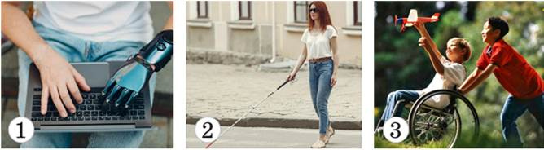
Розглянь світлину.
1. Чому для людини з інвалідністю не тільки протез, а й інвалідний візок, тростина, окуляри є наче «частиною» її тіла?
2. Обери три найголовніші поради спілкування з людьми, які мають інвалідність. Порівняй їх з вибором сусіда чи сусідки по парті.
3. Розглянь світлину ляльки в окулярах. Поміркуй, чи сприяють «ляльки з інвалідністю» розвитку вміння спілкуватися з людьми з інвалідністю.

Slide 13


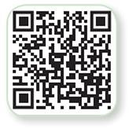
Домашнє завдання
Опрацюй § 20
1. Підготуй мінідоповідь про українського паралімпійця чи паралімпійку.
2. Перейди за QR-кодом чи посиланням і подивися відео. На основі нього склади правила поведінки з людьми, що мають інвалідність.

